Slide 2
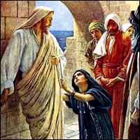
Mateo 15, 21-28
¡ MUJER, QUE GRANDE
ES TU FE !
20 Agosto 2023

Slide 3
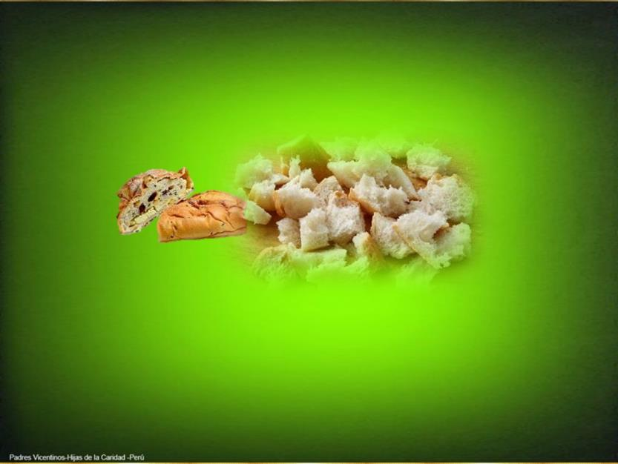
Ambientación: Poner al centro unos pedazos de pan desmenuzados y la palabra “FE”
“Fe”
Cantos sugeridos: Siempre confío en mi Dios; El Señor es mi fuerza

Slide 4
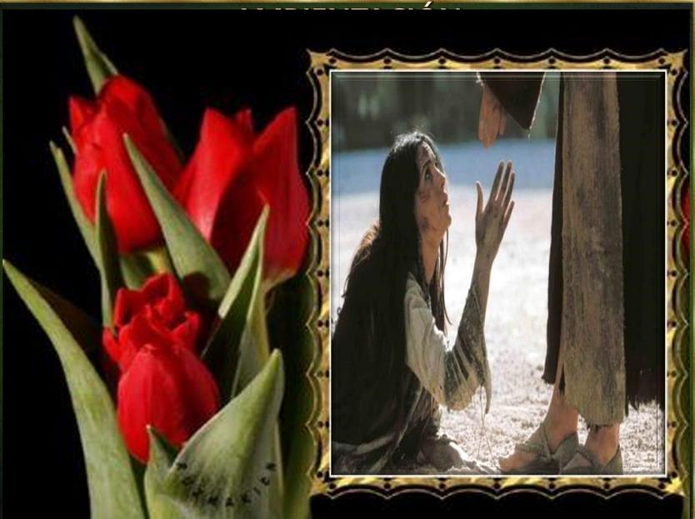
AMBIENTACIÓN:
En el testimonio de una mujer pagana se nos revela la actitud que debemos tener ante el Señor.
Ella ha sabido confiar en el Señor, clamando y esperando en Él, no desanimándose. Por ello, su actitud y su
perseverancia son un
modelo y un proyecto
para todos nosotros.

Slide 5
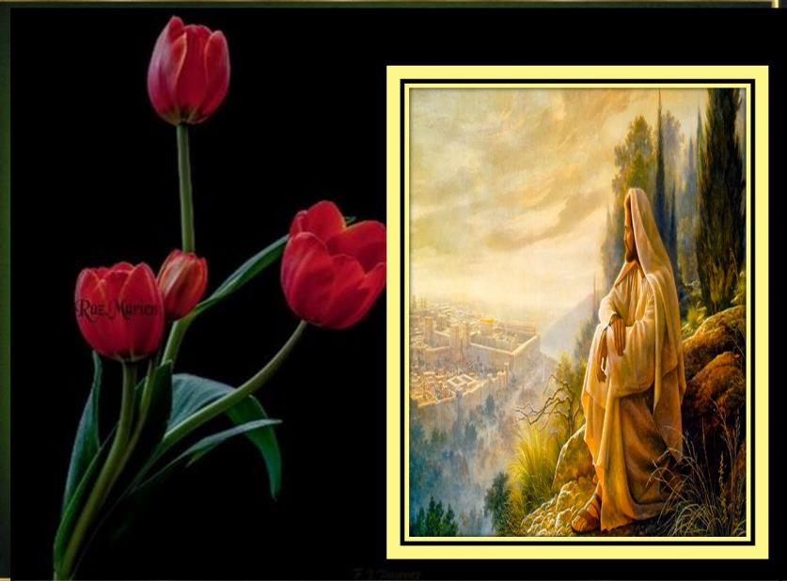
Oración inicial
Cristo Salvador:
Tú que reúnes a todos los hombres para que se unan al Padre en una sola familia, Tú que has tocado en tu paso la pobreza de todos los que sufren.
Tú que te has hecho extranjero y obediente hasta la muerte
para salvarnos a todos del ser extraños en tu reino…

Slide 6
aviva en nosotros el deseo de salir y dialogar con quienes te buscan: los pobres y sufridos, los confusos y alejados y sigue siendo hoy, por nuestro humilde medio, el paso de Dios en la historia del mundo.
Amén

Slide 7
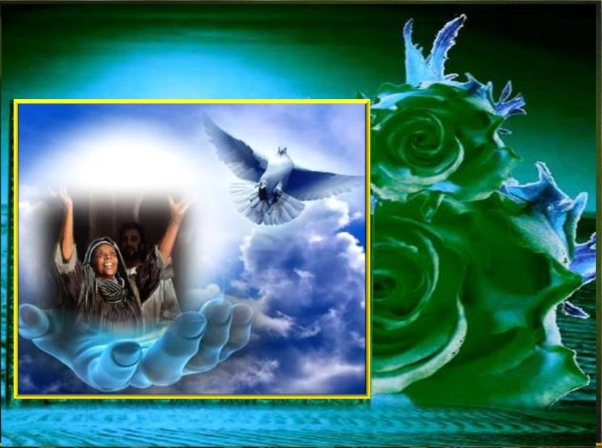
Motivación:
El evangelio de hoy nos presenta la fe valiente, constante y confiada de una mujer sin nombre y extranjera que arranca a Jesús una alabanza y, además, el don del pan de la salvación para los paganos. Escuchemos:

Slide 8
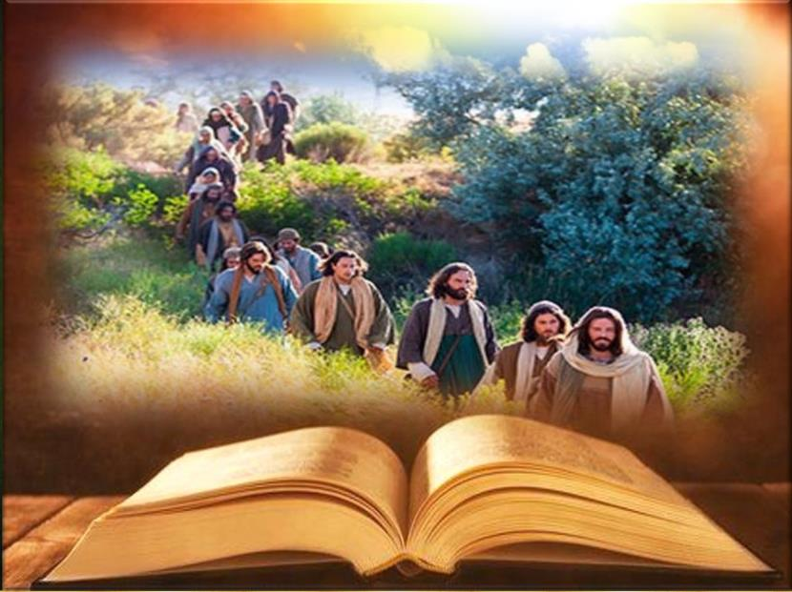
Mateo 15,21-28
En aquel tiempo, Jesús se marchó y se retiró al país de Tiro y Sidón.

Slide 9
Entonces una mujer cananea, procedente de aquellos lugares, se puso a gritarle:
-Ten compasión de mí, Señor, Hijo de David. Mi hija tiene un demonio muy malo.

Slide 10
Él no le respondió nada.

Slide 11
Entonces sus discípulos se le acercaron a decirle:
- Atiéndela, que viene detrás gritando.

Slide 12
Él les contestó:
-Sólo me han enviado a las ovejas descarriadas de Israel.

Slide 13
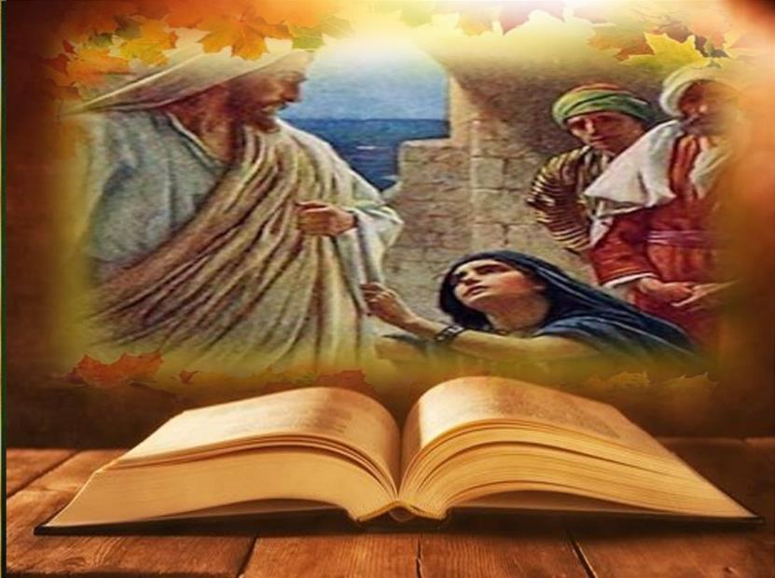
Ella los alcanzó y se postró ante él, y le pidió: - Señor, socórreme.

Slide 14
Él le contestó: -No está bien echar a los perros el pan de los hijos.

Slide 15
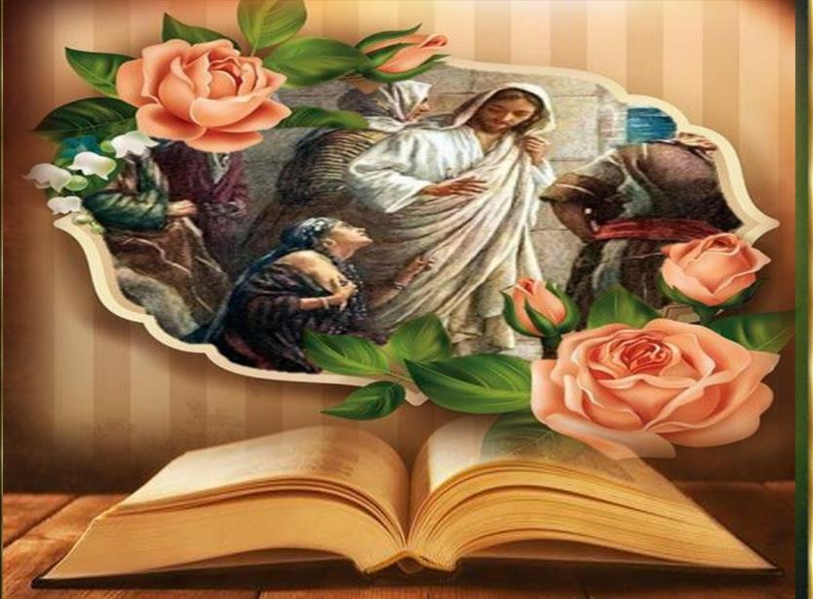
Pero ella replicó: -Tienes razón, Señor, pero también los perros se comen las migajas que caen de la mesa de los amos.

Slide 16
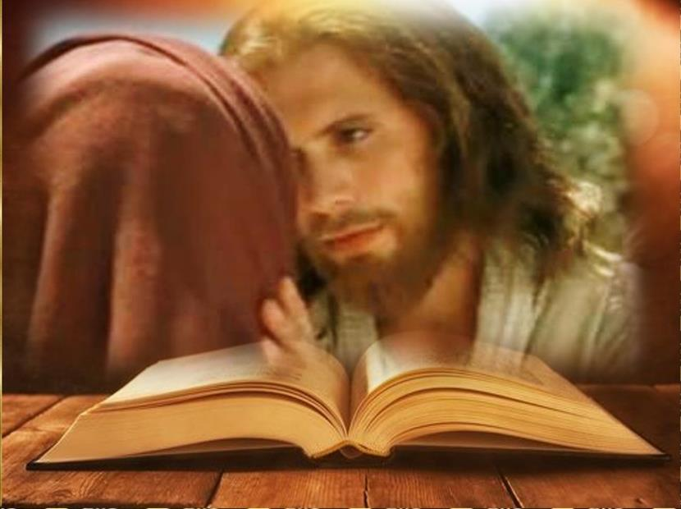
Jesús le respondió: -Mujer, qué grande es tu fe: que se cumpla lo que deseas. En aquel momento quedó curada su hija.

Slide 17
PREGUNTAS PARA LA LECTURA
¿A qué lugar se dirige Jesús?, ¿Es territorio judío o pagano?.

Slide 18
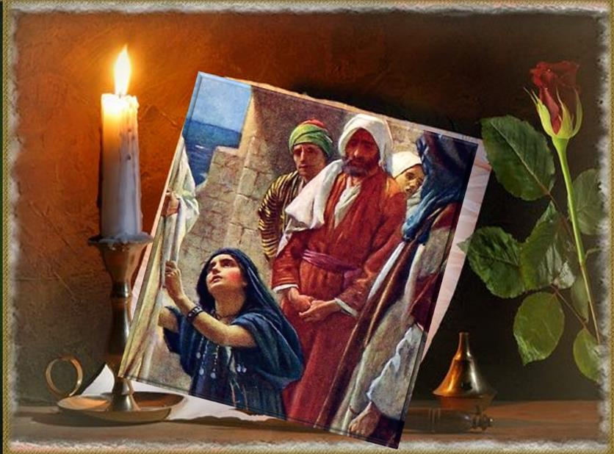
¿Qué dice la mujer que sale a su encuentro?
¿Cómo reaccionan los discípulos ante sus gritos?

Slide 19
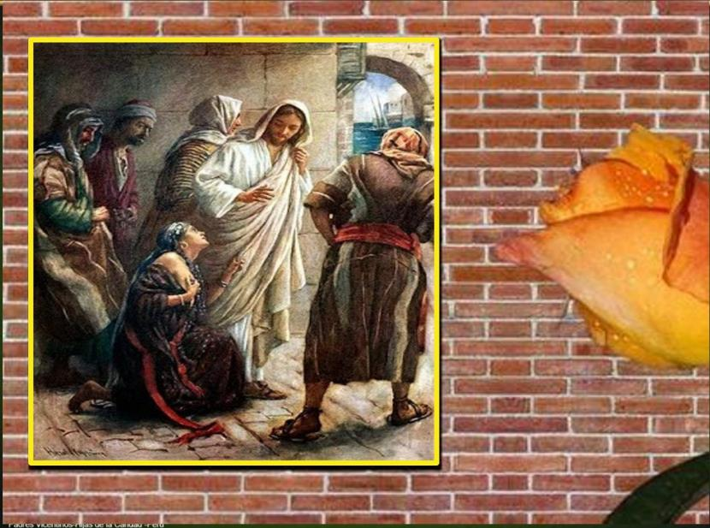
¿Qué gesto hace?,
¿Qué es lo que suplica?.

Slide 20
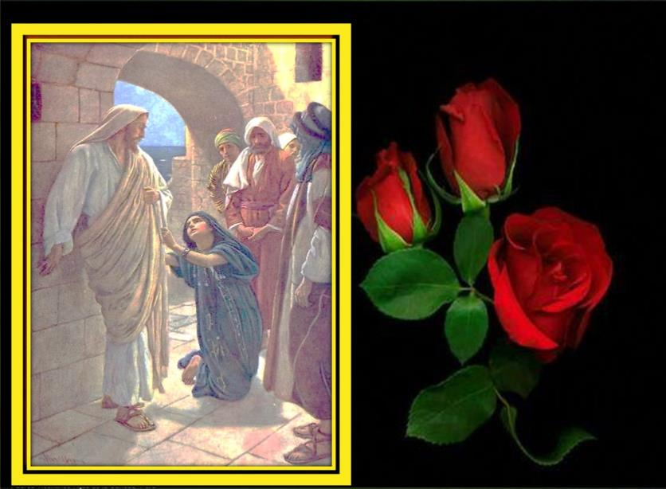
¿Por qué el Señor Jesús actuó y se relacionó con esa mujer como lo ha hecho?, ¿qué buscaba o pretendía con eso?

Slide 21
¿Cómo responde Jesús a la confianza de esta mujer?

Slide 22
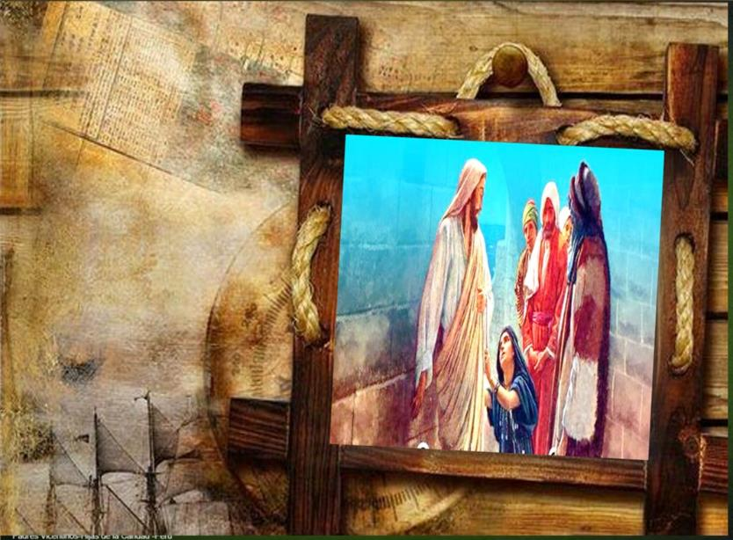
Motivación:
Una mujer extranjera,
pagana y sin nombre pasa a la tradición cristiana como modelo de fe fuerte, como ejemplo de súplica profunda y confiada, de auténtica piedad. Su figura no puede dejarnos indiferentes: tiene consecuencias muy claras para nuestra vida de fe.

Slide 23
Ella se postró ante Jesús: ¿Es mi fe como la de esta mujer?,
¿Qué actitudes y valores de la cananea puedo incorporar en mi vida?.

Slide 24
¡Señor, socórreme! :
Mi oración brota de una experiencia personal y profunda de encuentro con Jesús

Slide 25
¿Cómo reacciono ante el silencio del Señor, cuando lo invoco y
le suplico
su ayuda y
aparentemente no me escucha?

Slide 26
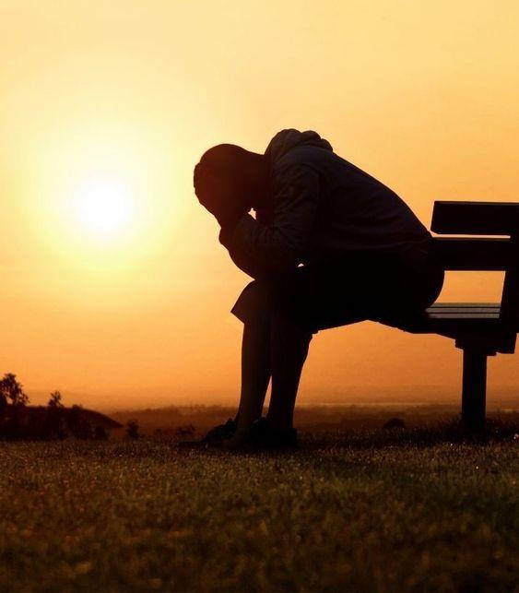
¿De qué manera alimento mi fe,
qué hago para que ella crezca siempre más, para que así tenga una relación cada vez más madura con el Señor, esperando todo en Él, confiando plenamente en Él?

Slide 27
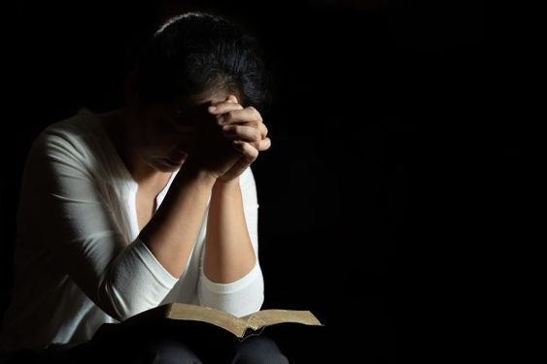
Motivación:
Sabemos que hay muchas personas en el mundo que están ansiando la curación y la salvación que la mujer cananea arrancó de Jesús. Oremos con absoluta confianza para que también podamos oír del Señor: “Que te suceda lo que pides”.

Slide 28
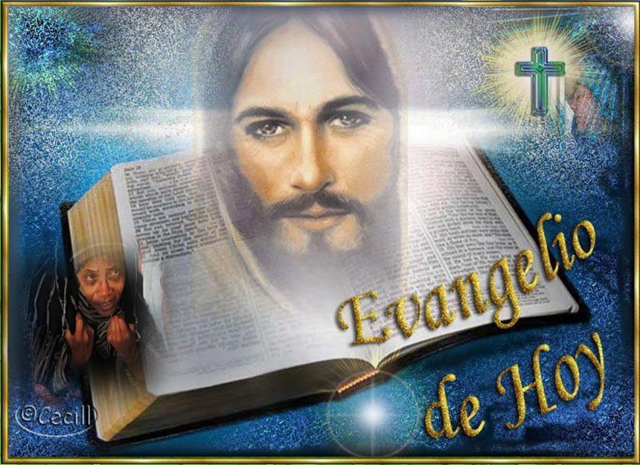
Luego de un tiempo de oración personal, podemos compartir en voz alta nuestra oración, siempre dirigiéndonos a Dios mediante la alabanza, la acción de gracias o la súplica confiada.

Slide 29
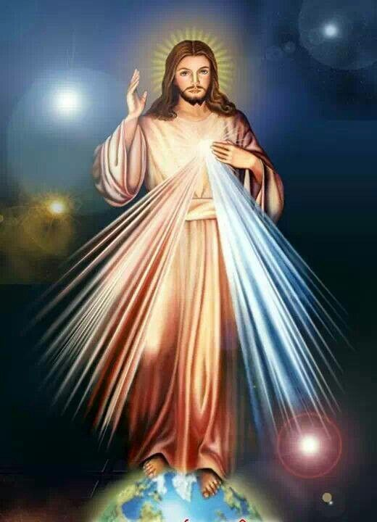
Salmo 66
El Señor tenga piedad y nos bendiga, ilumine su rostro sobre nosotros; conozca la tierra tus caminos, todos los pueblos tu salvación
Oh Dios, que te alaben los pueblos, que todos los pueblos te alaben.

Slide 30
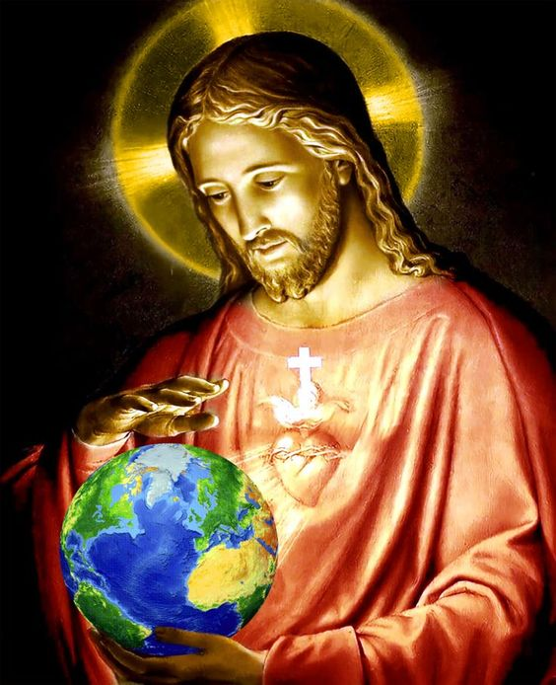
Que canten de alegría las naciones, porque riges el mundo con justicia, riges los pueblos con rectitud
y gobiernas
las naciones
de la tierra.
Oh Dios, que te alaben los pueblos, que todos los puebloste alaben.

Slide 31
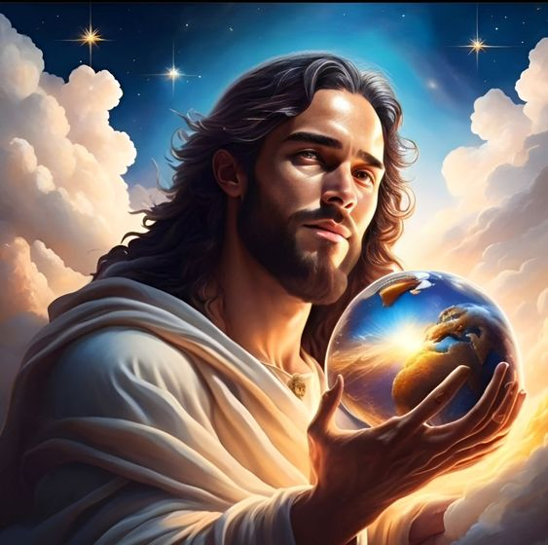
Oh, Dios que te alaben los pueblos, que todos los pueblos te alaben. Que Dios nos
bendiga; que le teman hasta los confines del orbe.
Oh Dios, que te alaben los pueblos, que todos los pueblos te alaben.

Slide 32
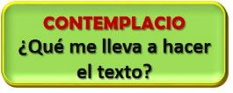
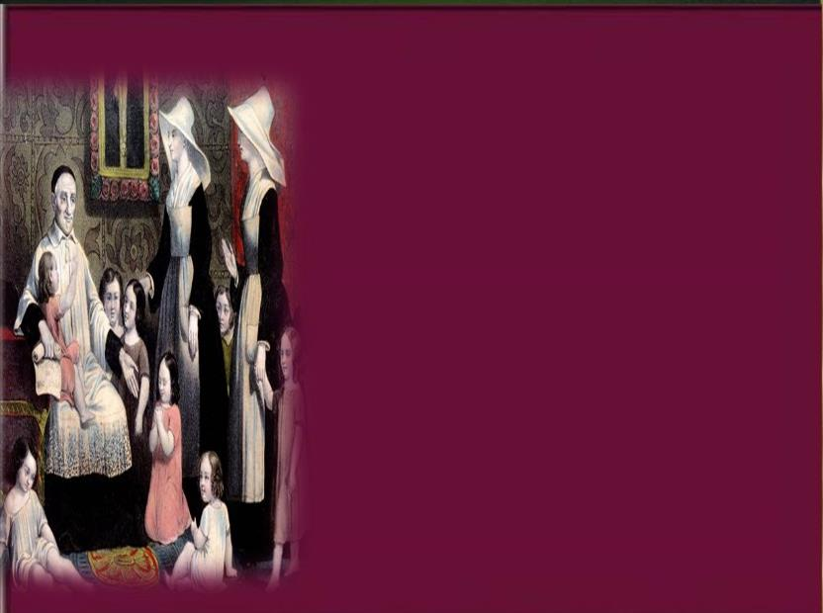
Motivación:
San Vicente dice a las Hijas de la Caridad: Hijas mías, se trata por consiguiente de la confianza en la Providencia de Dios.
Para explicarles esto, es preciso que sepan, mis queridas hermanas, que hay dos cosas distintas: la confianza y la esperanza. La esperanza, hijas mías, produce la confianza; es una virtud teologal por la que esperamos que Dios nos dará las gracias que se necesitan para llegar a la vida eterna. Y fijaos bien, esta virtud de la esperanza tiene que estar llena de fe creyendo sin vacilar que Dios nos concederá la gracia de llegar al cielo, con tal que nos sirvamos de los medios que él nos da Y tenemos que creerlo así, que Dios quiere concedernos todas las gracias necesarias para salvarnos.

Slide 33
De forma que una persona que no creyera que Dios piensa salvarnos por los caminos que su Providencia sabe que son los más adecuados para nosotros, ofendería a Dios. Si no nos mantenemos fuertemente en la esperanza y no creemos que Dios piensa en nuestra salvación, caemos en una desconfianza que le desagrada. Por tanto, la esperanza consiste en esperar de la bondad de Dios que cumplirá las promesas que nos ha hecho. (IX,1049-1050).

Slide 34
Compromiso:
¿Qué voy a hacer para que cada vez más mi fe sea una fe consciente, y a su vez fundamentada y cimentada en la Palabra de Dios?

Slide 35
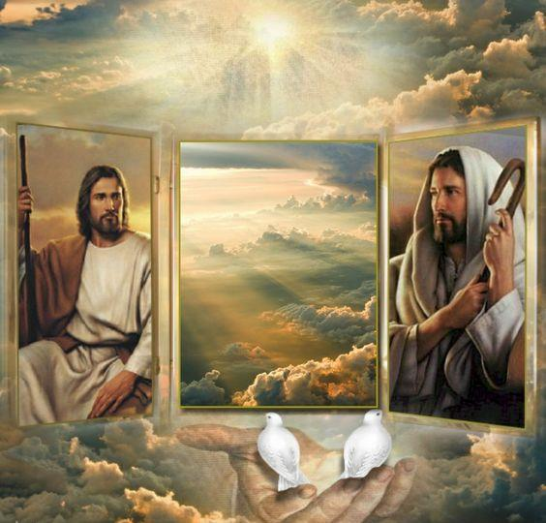
Oremos
Señor Jesús danos una fe tan grande y firme como la de la mujer cananea, que sepamos confiar y esperar en ti, creer y perseverar invocándote, que sepamos insistir sin desanimarnos con una confianza plena y total en ti, sabiendo que Tú siempre nos oyes y
que siempre estás a nuestro lado, qúe estás dispuesto a ayudarnos siempre. Ayúdanos Señor, a esperar en ti contra toda esperanza, a no desfallecer sino a tener nuestra seguridad en ti.
Danos Señor la gracia de tener la convicción y la certeza de que
Tú nos ayudas y nos das todo lo que necesitamos, porque Tú siempre dispones todo para nuestro bien y buscas siempre darnos todo lo que necesitamos. Que así sea.

Slide 36
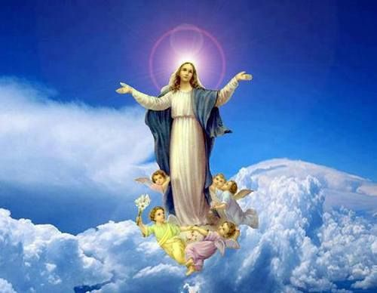
Texto de Lectio Divina: Padre César Chávez Alva (Chuno) C.ongregación de la Misión.
Power Point : Sor Pilar Caycho Vela - Hija de la Caridad de San Vicente de Paúl
www.cm.peru.com.pe

